Slide 1

Скоро ,скоро новый год
Он торопится идет
МУНИЦИПАЛЬНОЕ ДОШКОЛЬНОЕ ОБРАЗОВАТЕЛЬНОЕ УЧРЕЖДЕНИЕ
«ДЕТСКИЙ САД № 21 «УМКА»
___________________________________________________________________________
село Совхоз «Боровский»
«Здравствуй , Новый год»

Slide 2
Скоро ,скоро новый год
Он торопится идет
Новый год — это время волшебства, улыбок и счастья. В этот праздник каждый может поверить в сказку, окунуться в атмосферу чего-то необыкновенного, таинственного, завораживающего и, несомненно, незабываемого. Этот праздник важен для каждого без исключения. Взрослые, ощутив праздничное настроение, снова начинают верить в сказку, а искреннее восхищение и радость детей только дополняют и придают красочность этому событию.
В соответствии с годовым планом работы МДОУ детского сада «Умка» и утвержденным графиком проведения новогодних утренников, с 27.12.2018 г. по 28.12.2018 г. в образовательном учреждении проведены праздничные утренники.

Slide 3
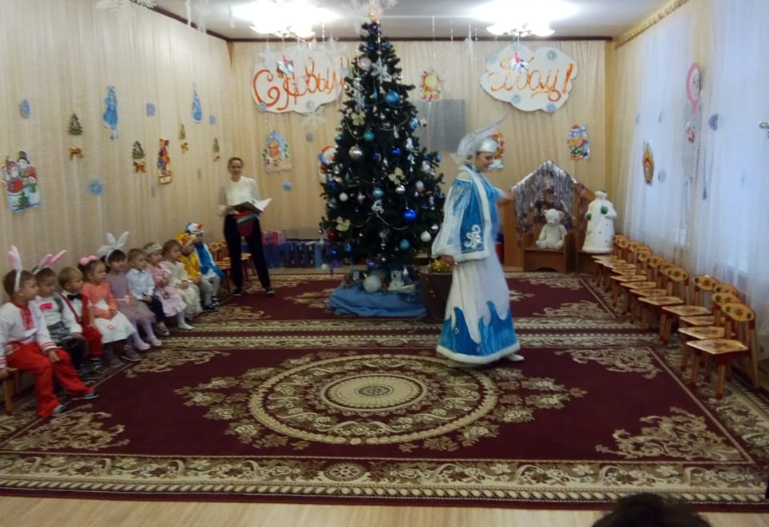
Скоро ,скоро новый год
Он торопится идет
Снегурочка- воспитатель: Круглова В.В.

Slide 4
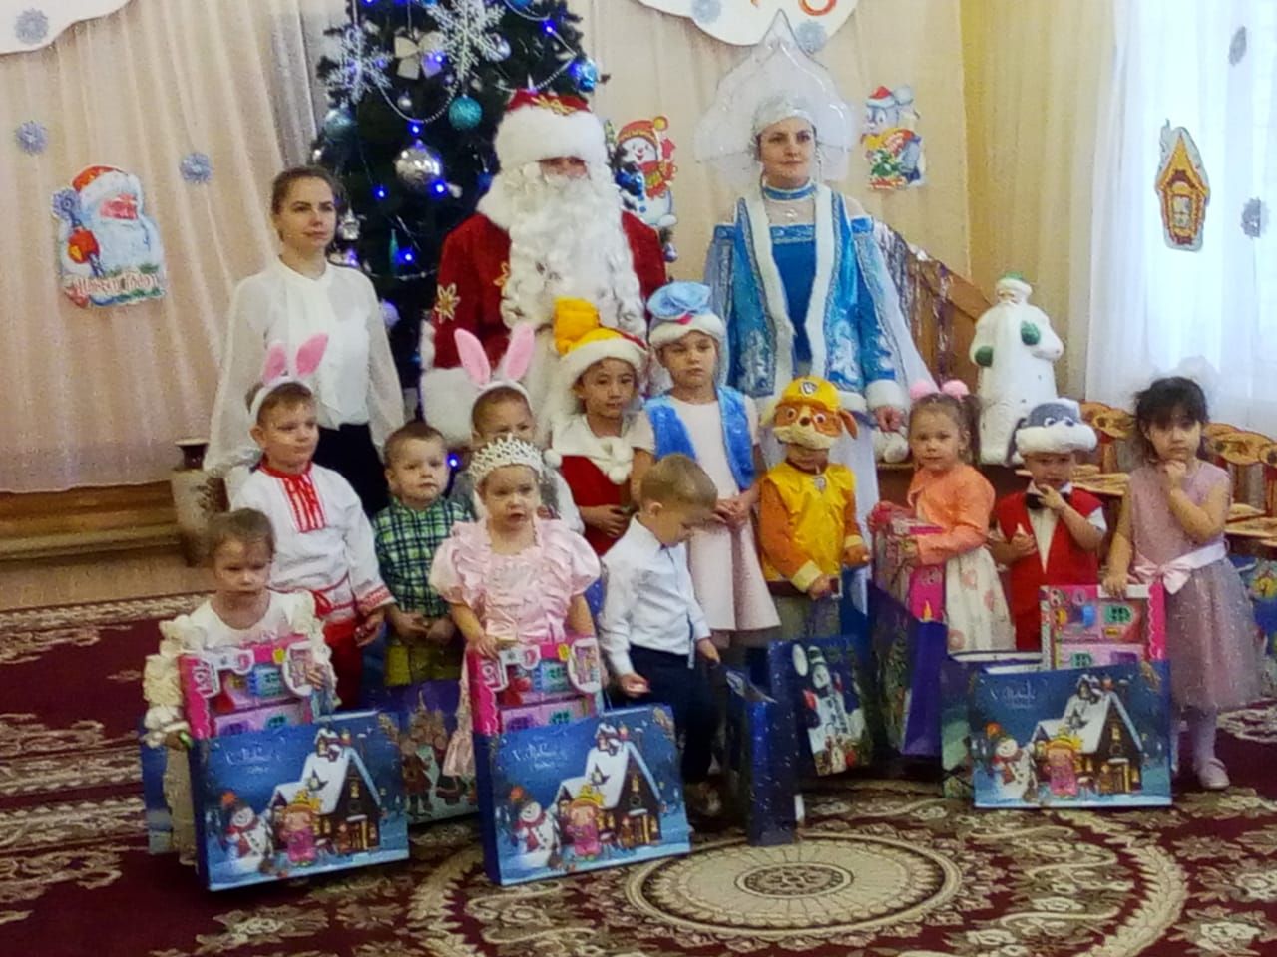
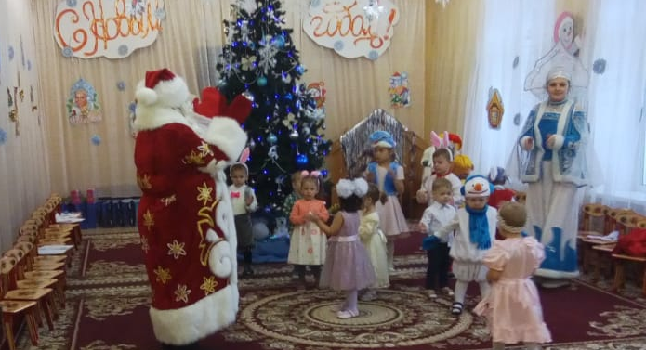
Скоро ,скоро новый год
Он торопится идет
Группа « Солнышко»
Снегурочка- воспитатель Круглова В.В.
Дед Мороз- воспитатель Юдаева И.Б.

Slide 5
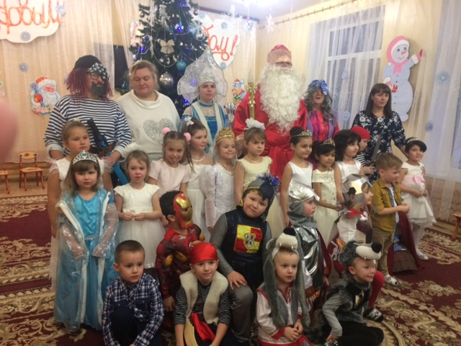
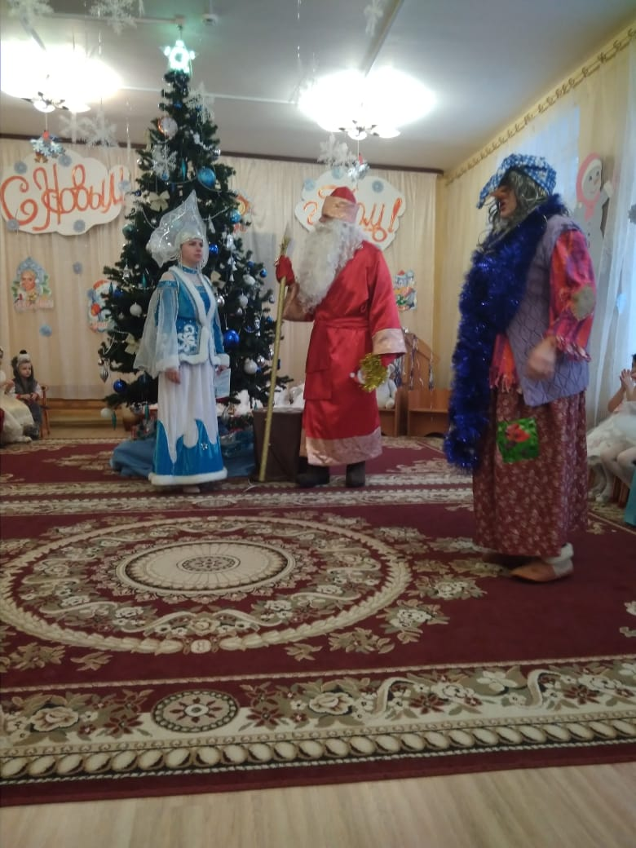
Скоро ,скоро новый год
Он торопится идет
Группа « Ромашки»
Снегурочка: воспитатель Яшкина О.Г.
Пират: воспитатель Луканина Л.Г.
Баба Яга: воспитатель Денисенко Н.Н.

Slide 6
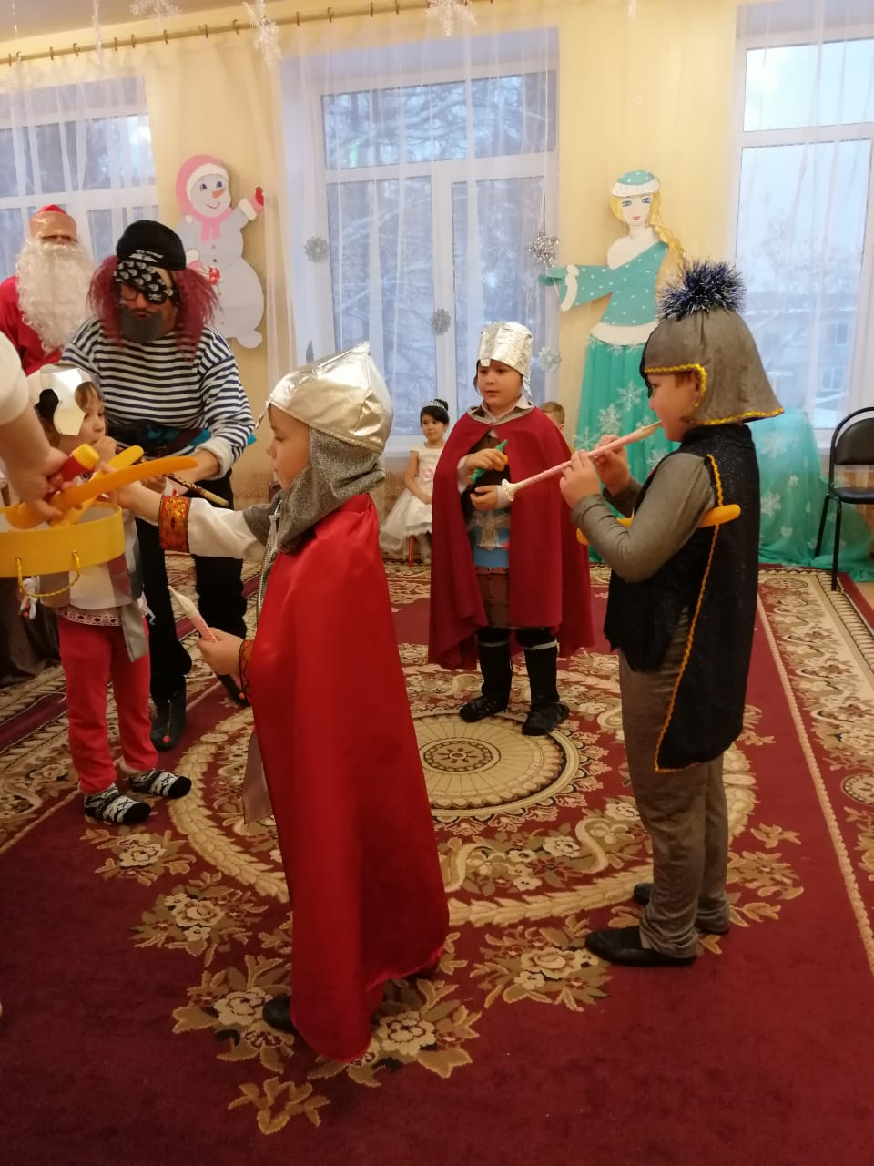
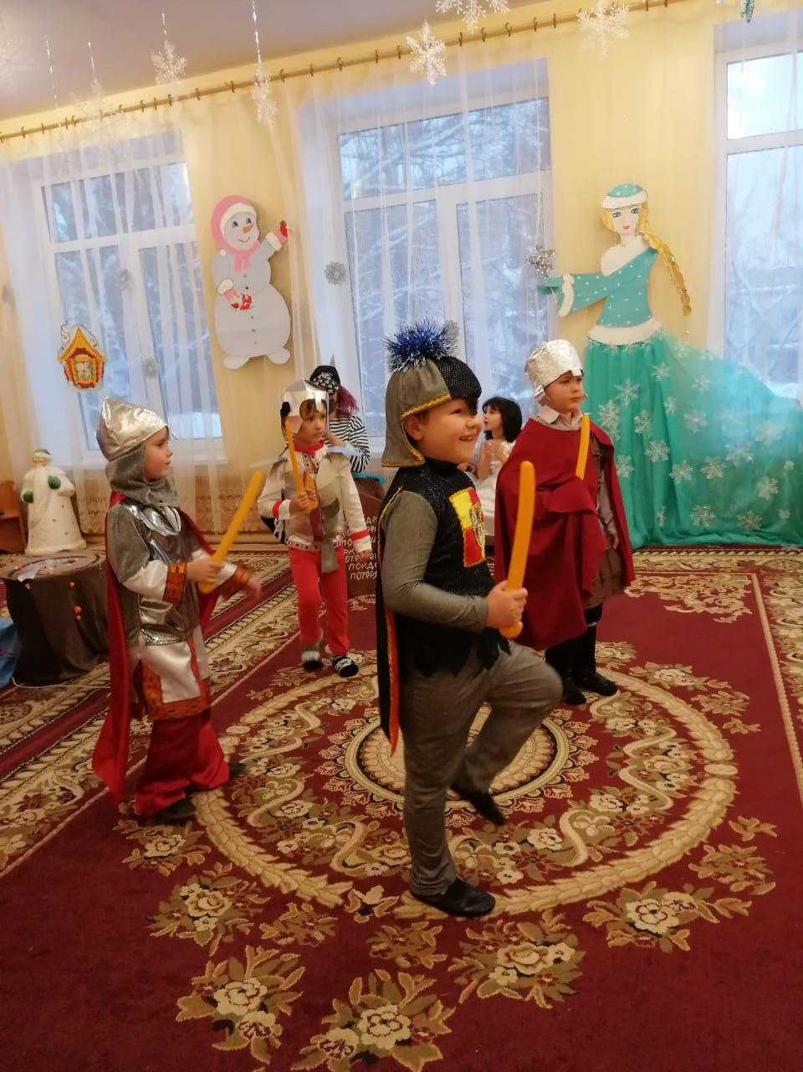
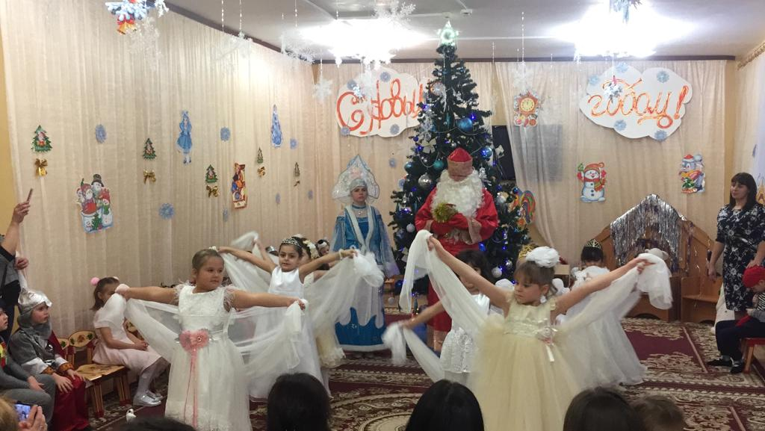
Скоро ,скоро новый год
Он торопится идет
Группа : Ромашки»
Танец « Метелица» -девочки подготовительной группы
«танец» Богатыри » - мальчики подготовительной группы

Slide 7
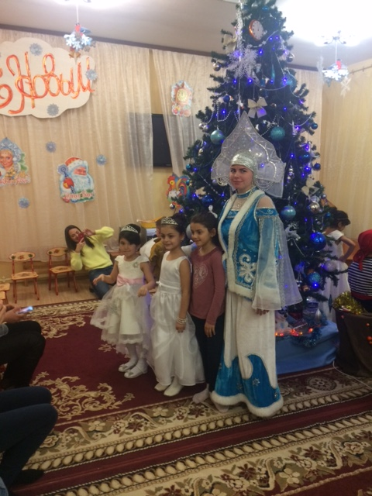
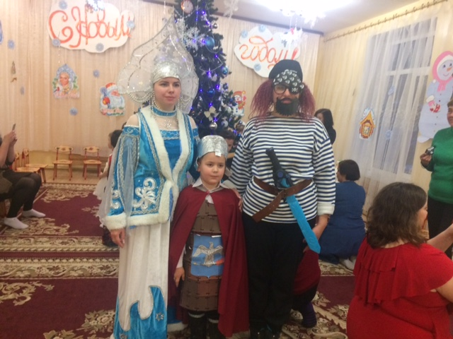
Скоро ,скоро новый год
Он торопится идет
Группа « Ромашки»
Снегурочка: воспитатель Яшкина О.Г.
Пират: воспитатель Луканина Л.Г.

Slide 8
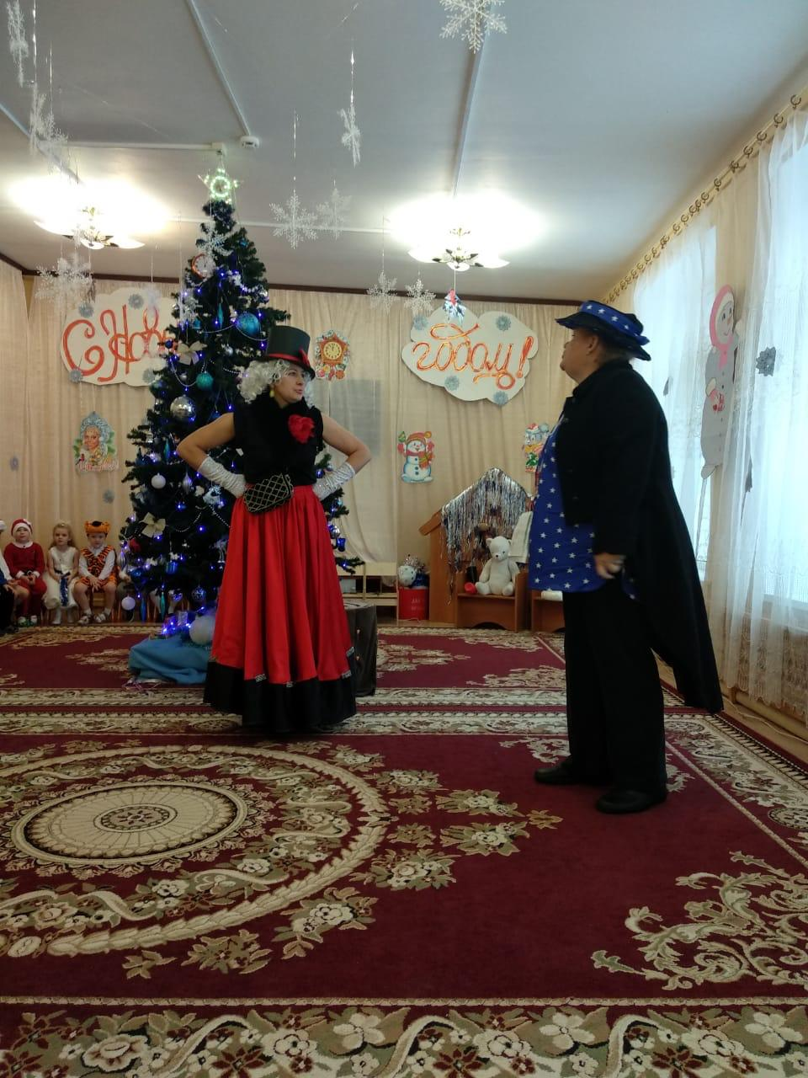
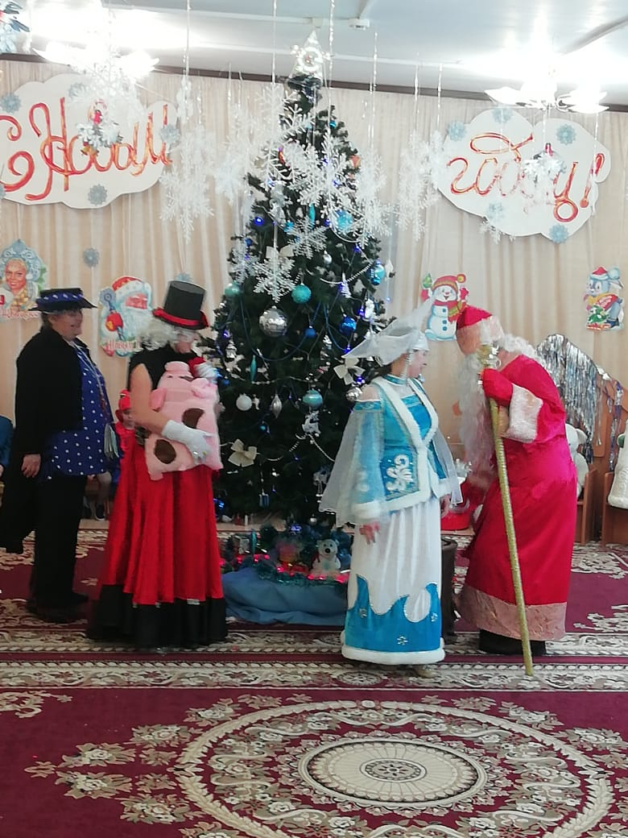
Скоро ,скоро новый год
Он торопится идет
Группа» Пчелки»
Снегурочка: воспитатель Федулова О.Г.
Сыщик : воспитатель Юдаева И.Б.
Госпожа Белладонна : воспитатель Луканина Л.Г.

Slide 9
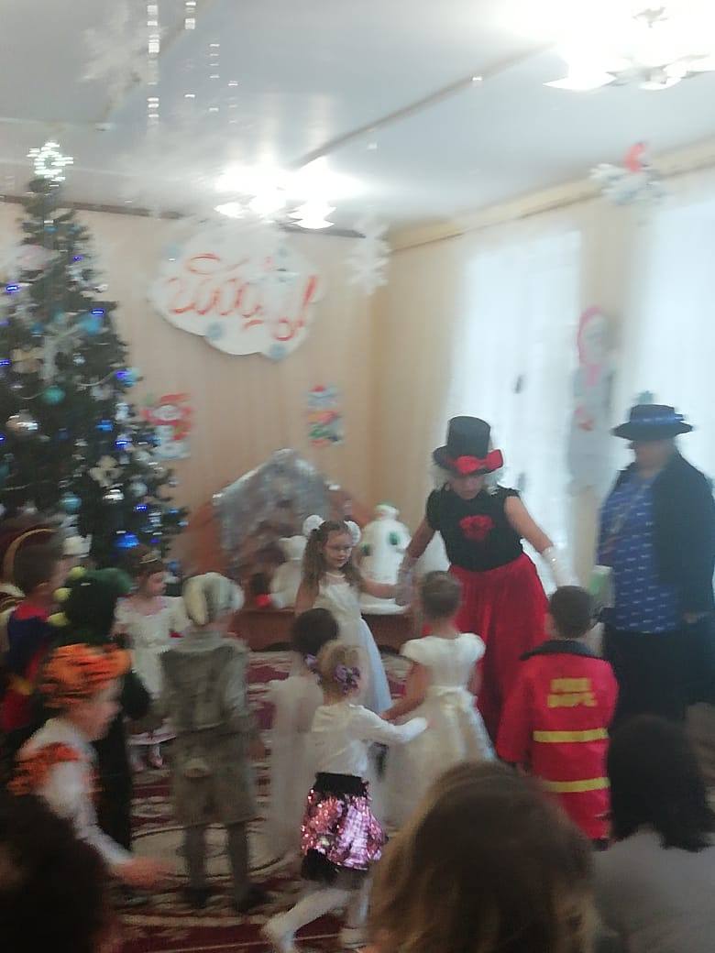
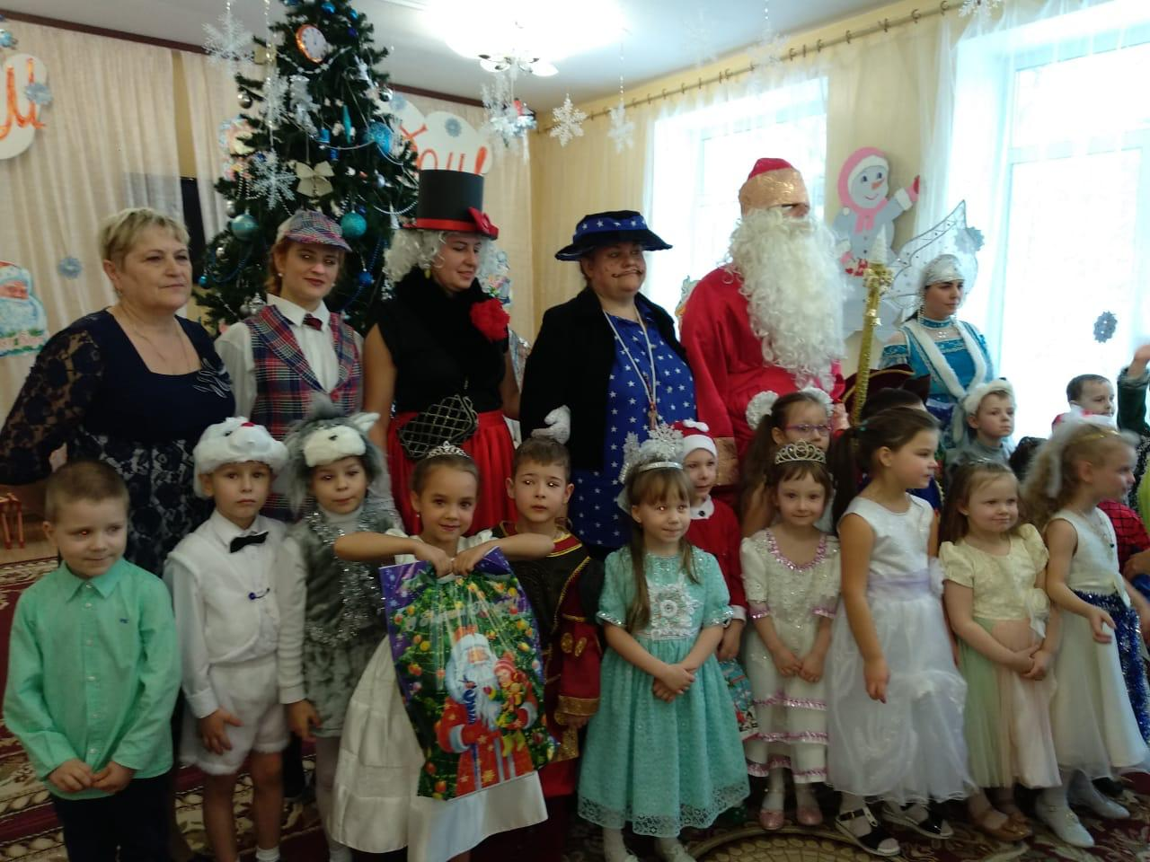
Скоро ,скоро новый год
Он торопится идет
Группа» Пчелки»
Снегурочка: воспитатель Федулова О.Г.
Ведущий : воспитатель Денисенко Н.Н.
Фунтик: помощник воспитателя Ермолова Г.И.

Slide 10
Скоро ,скоро новый год
Он торопится идет
Спасибо за внимание!
Подготовила: воспитатель Луканина Л.Г.

